Slide 1
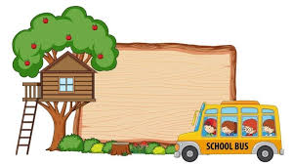
Hoạt động thí nghiệm Hoa đổi màu Lớp: 25-36 tháng

Slide 2
Mục đích yêu cầu - Trẻ biết được hoa đổi từ màu trắng sang màu xanh- đỏ - vàng khi bỏ hoa vào ly nước đã được pha màu - Phát triển khả năng chú ý, quan sát

Slide 4
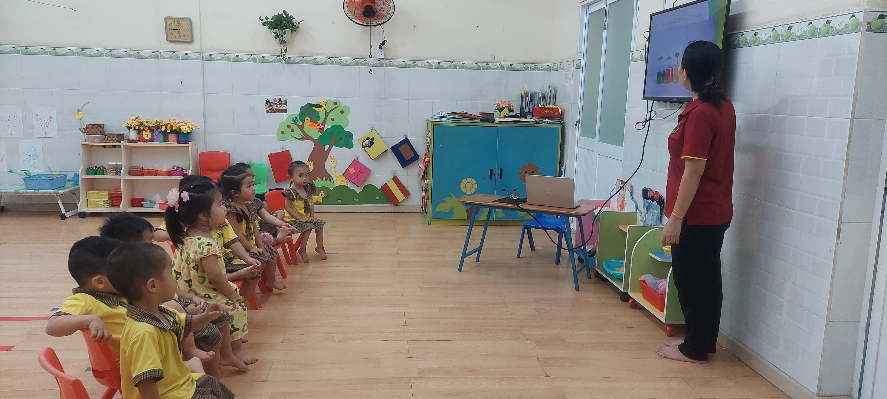
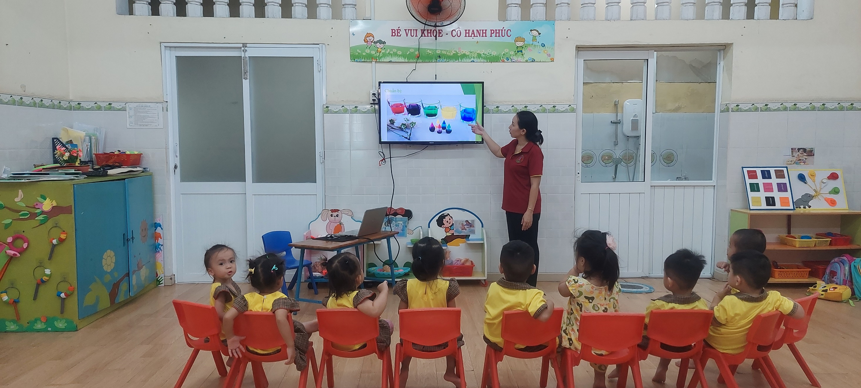
Cô giới thiệu về hoạt động thí nghiệm “Hoa đổi màu”

Slide 5
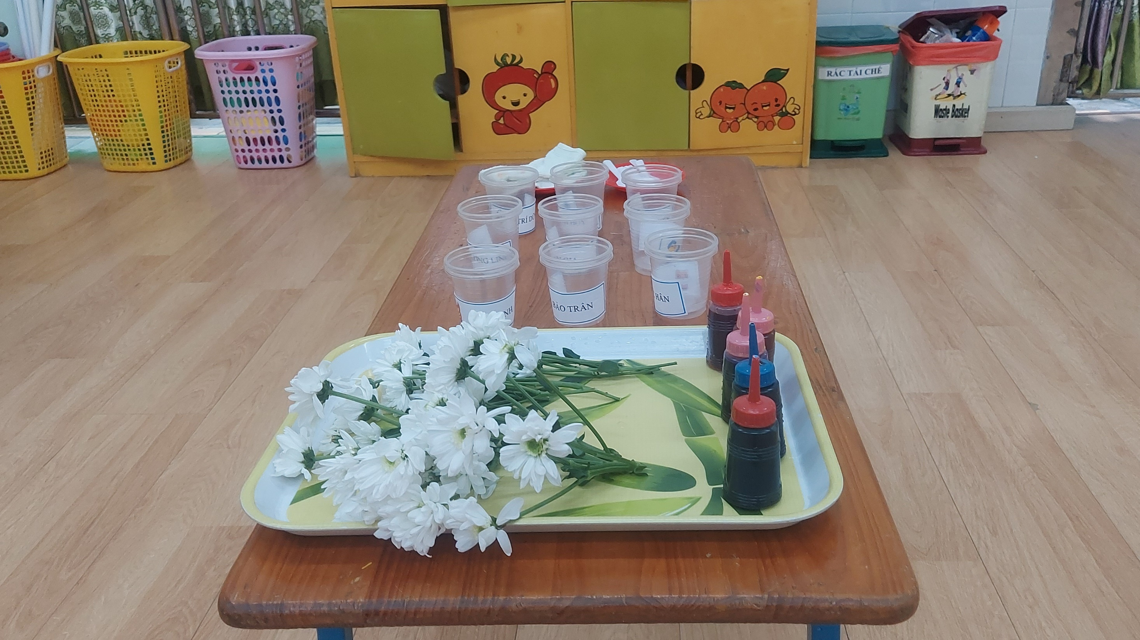
Cô giới thiệu đồ dùng thực hiện thí nghiệm

Slide 6
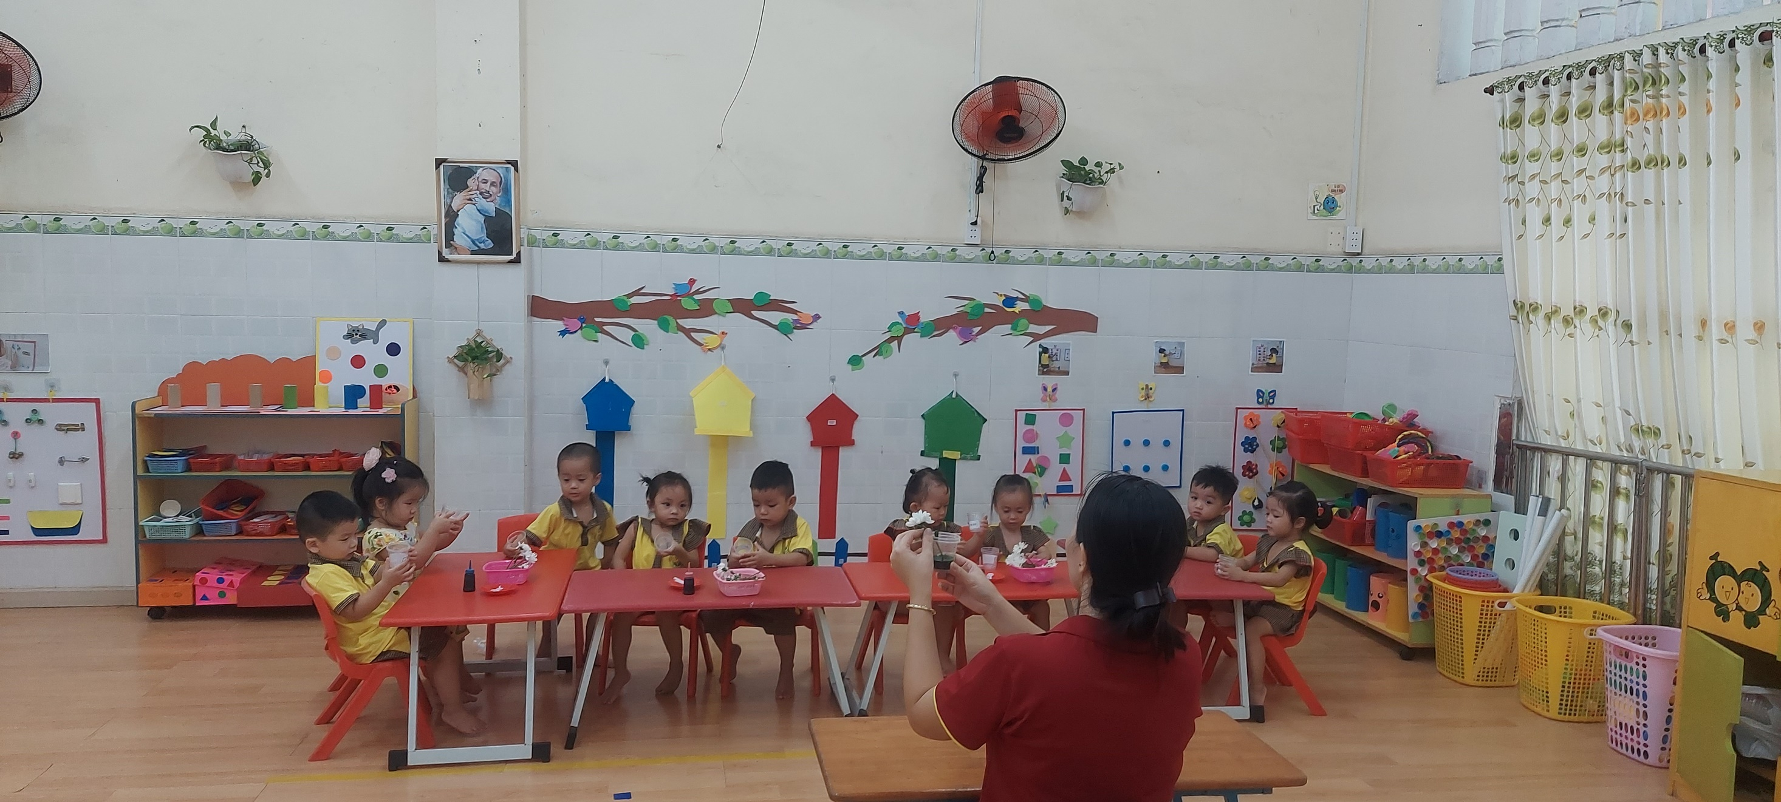
Trẻ chú ý quan sát cách cô thực hiện thí nghiệm

Slide 7
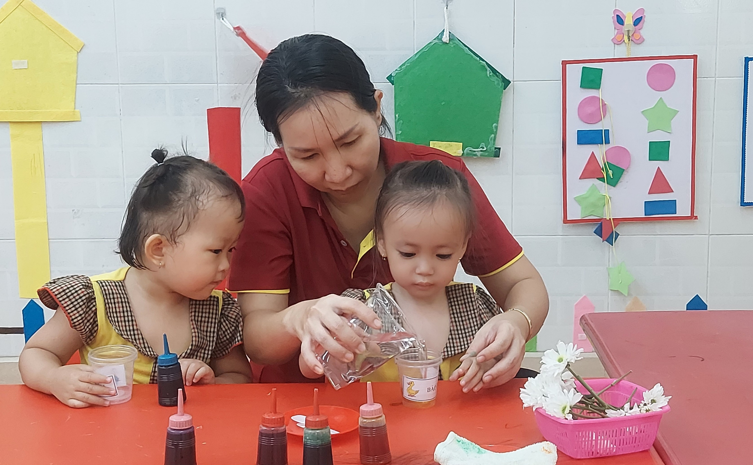
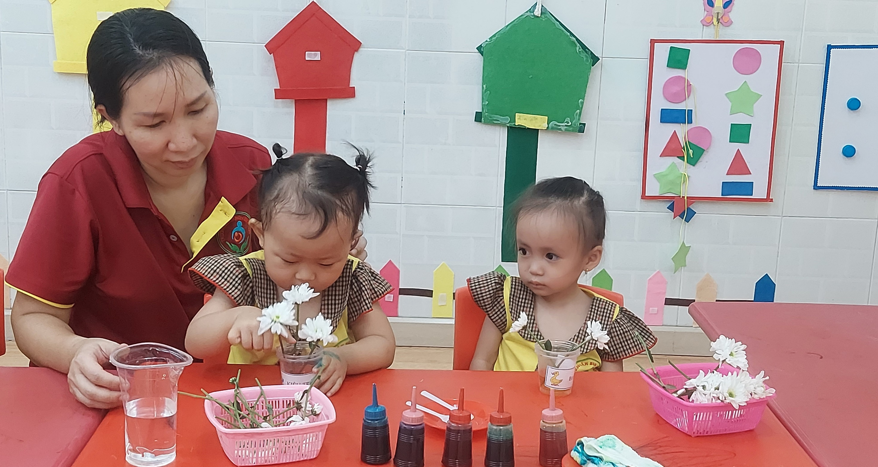
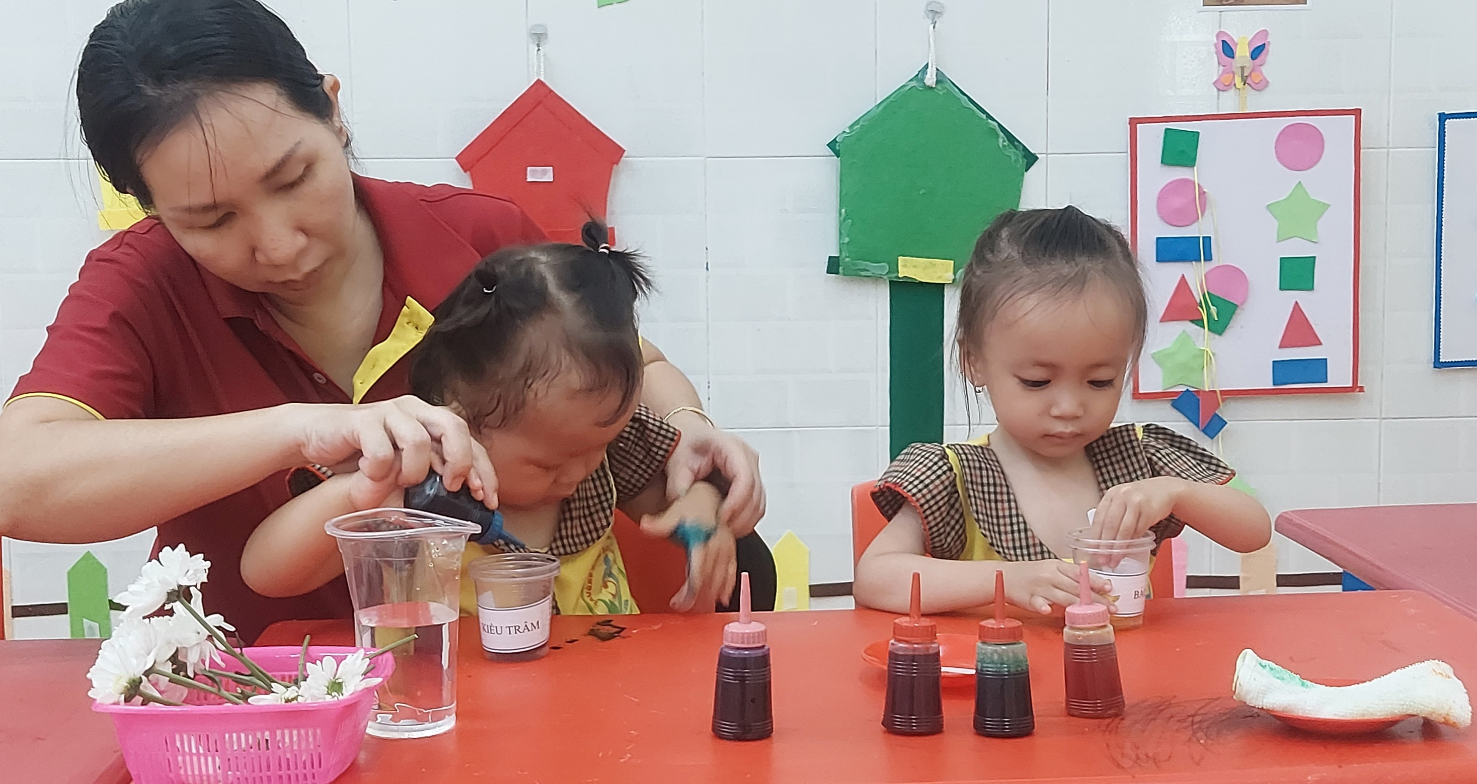
Cô cho các bé thực hiện thí nghiệm khám phá

Slide 8
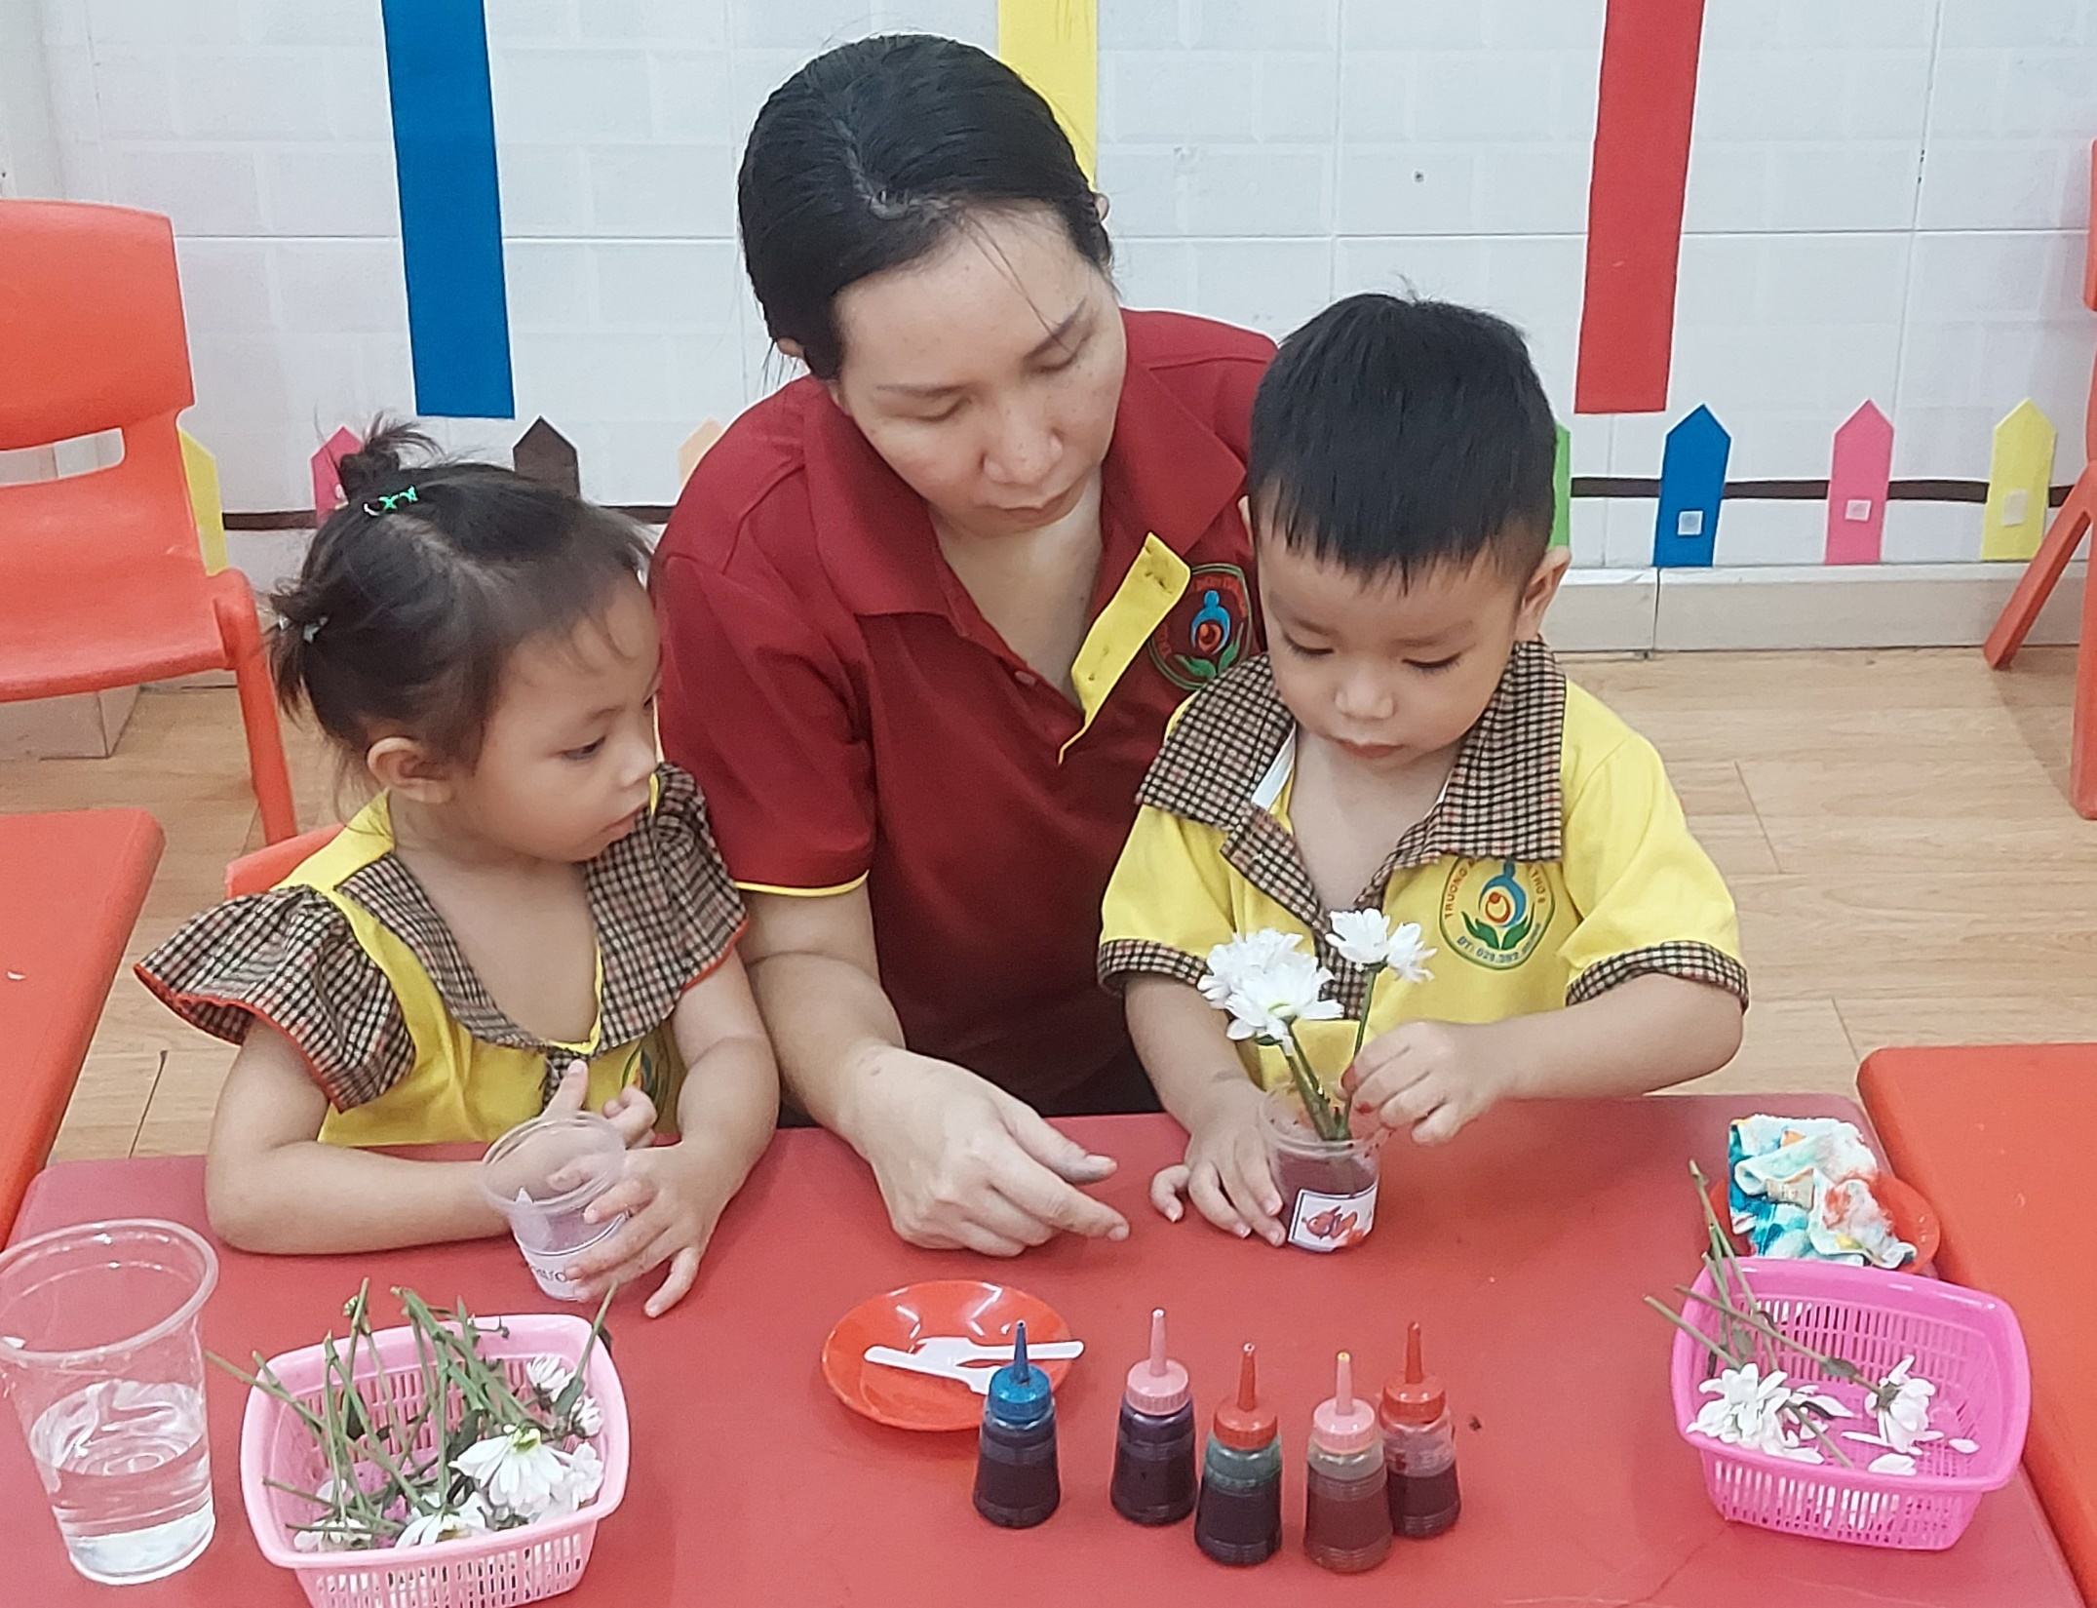
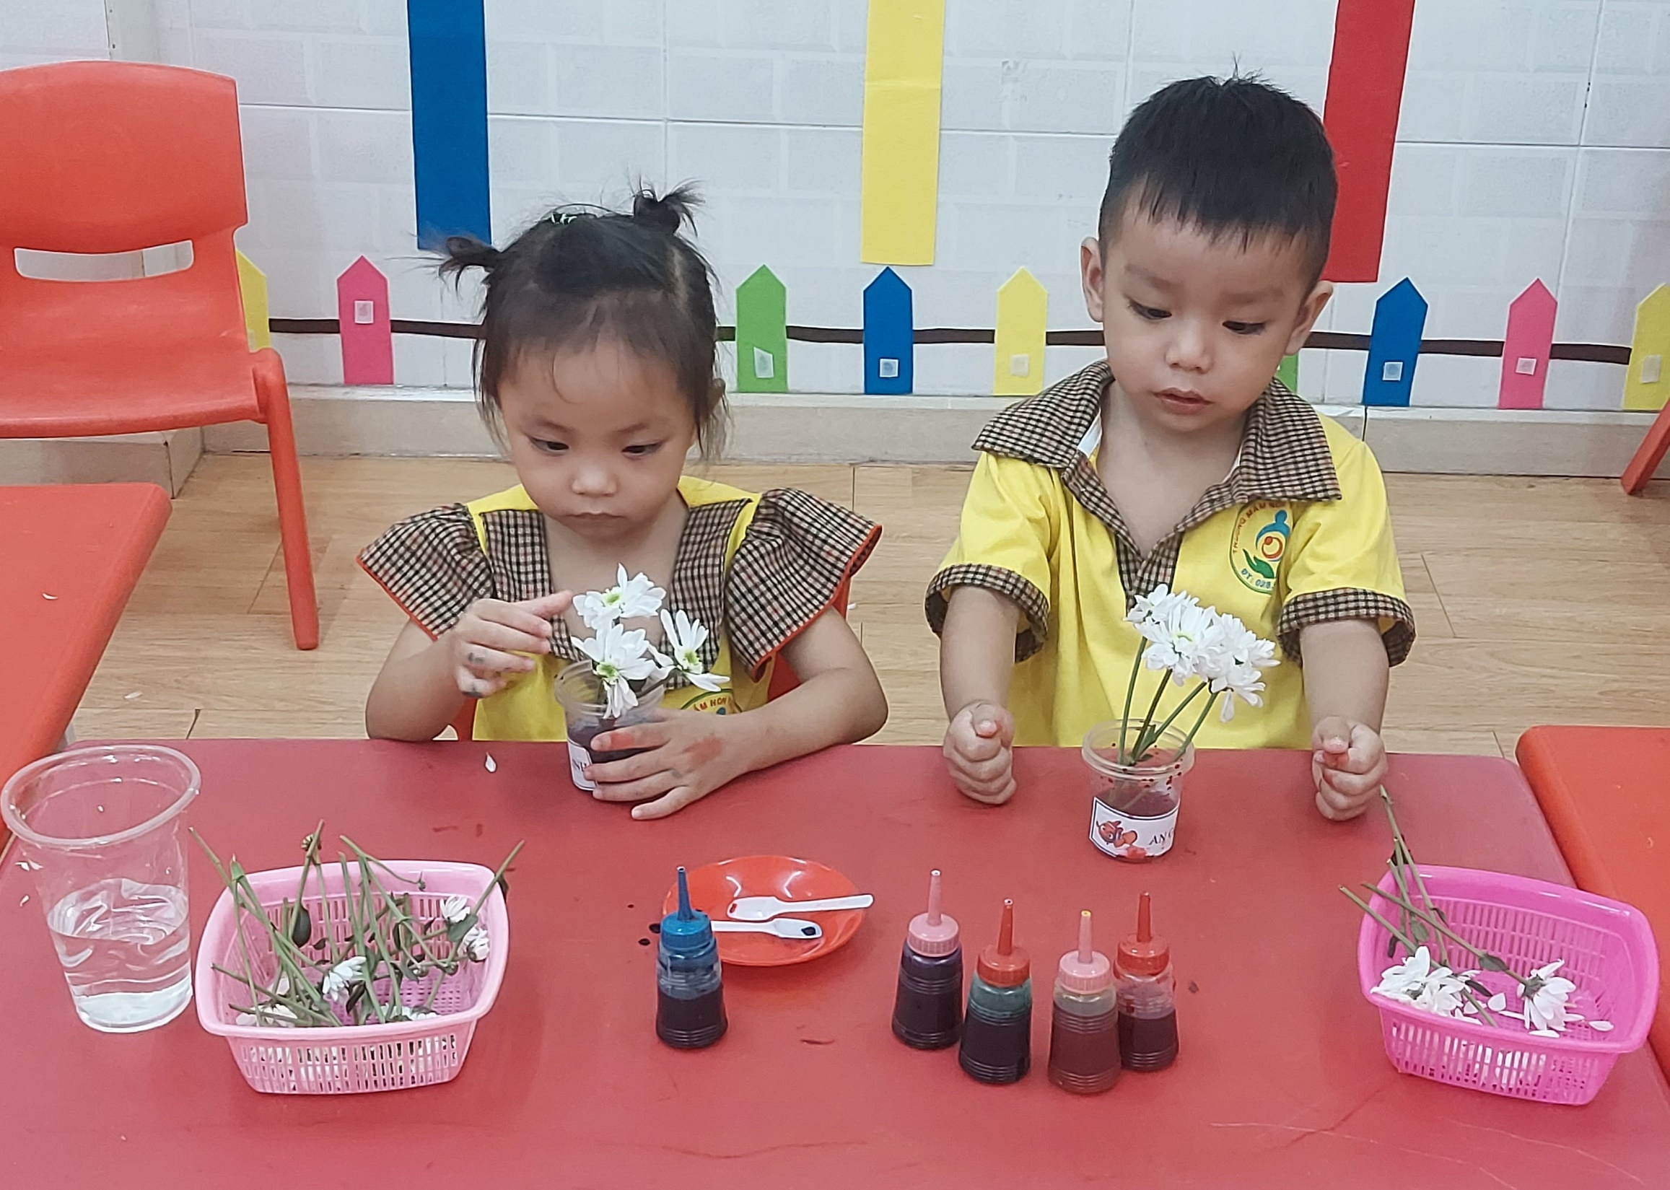
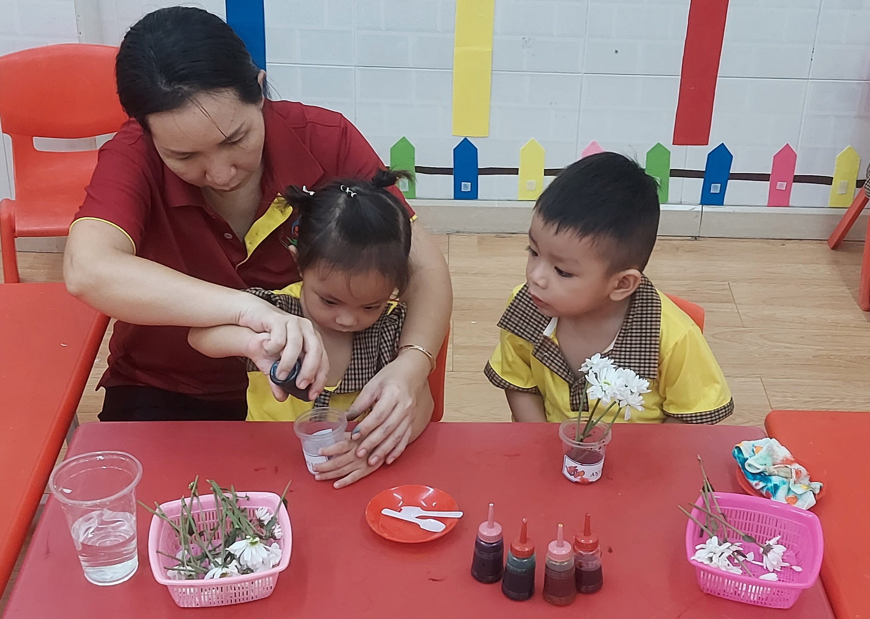

Slide 9
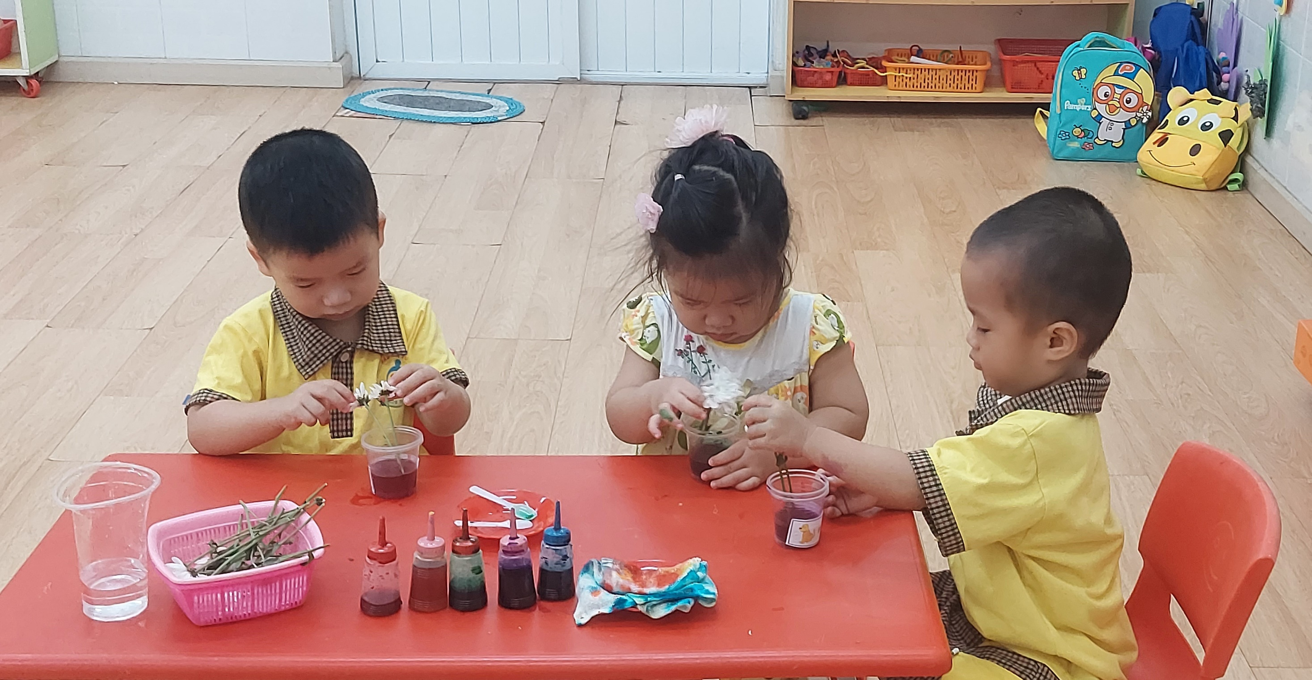
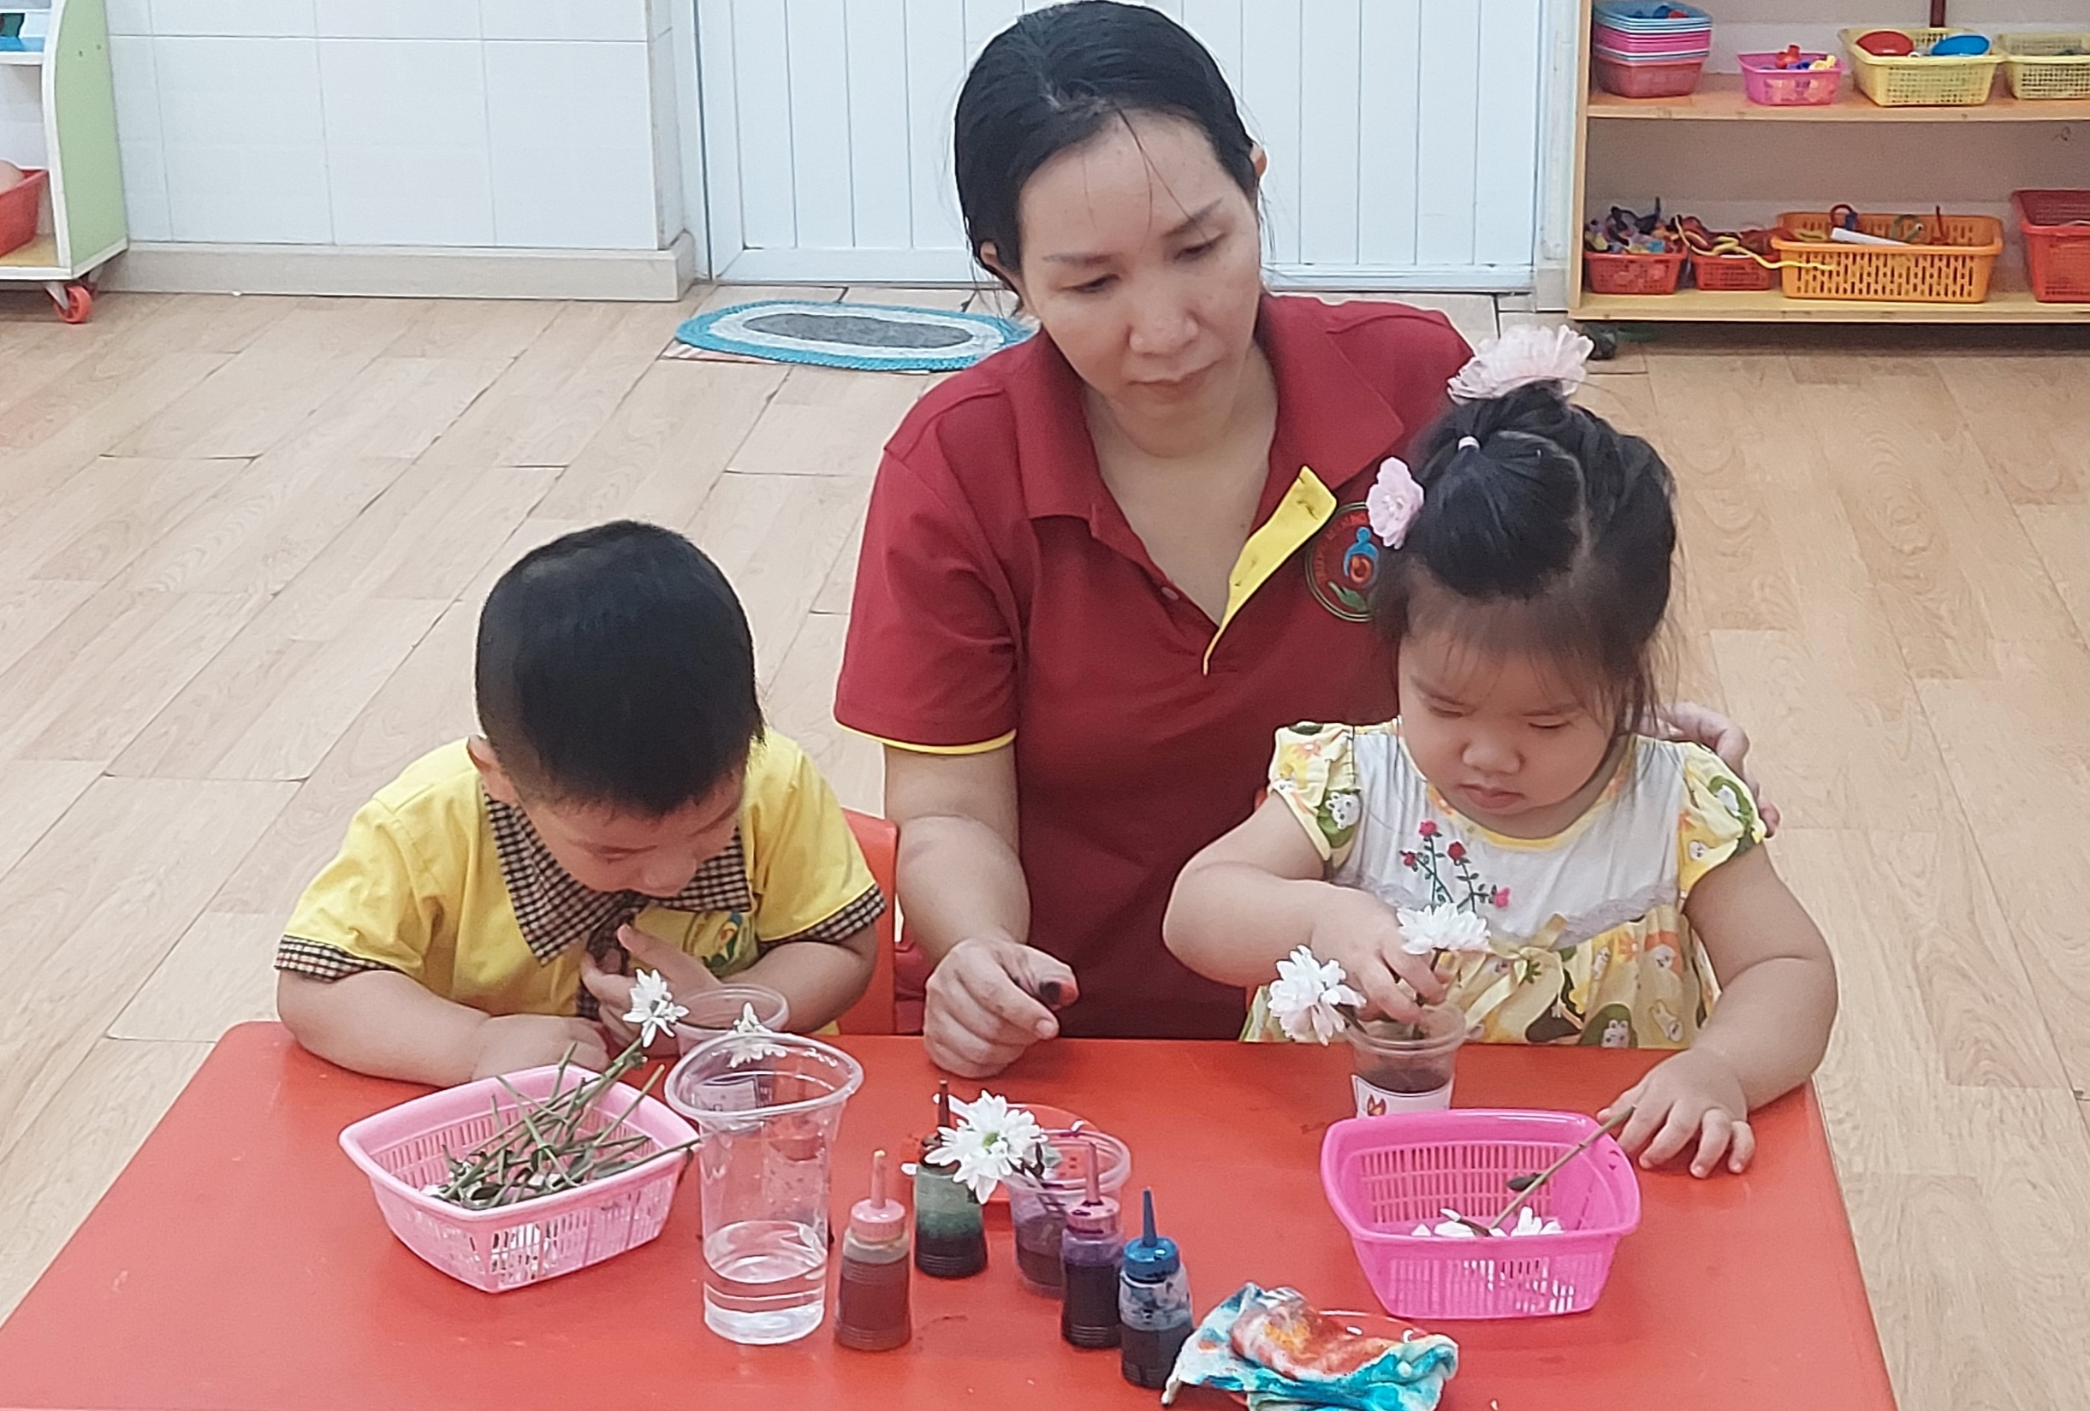
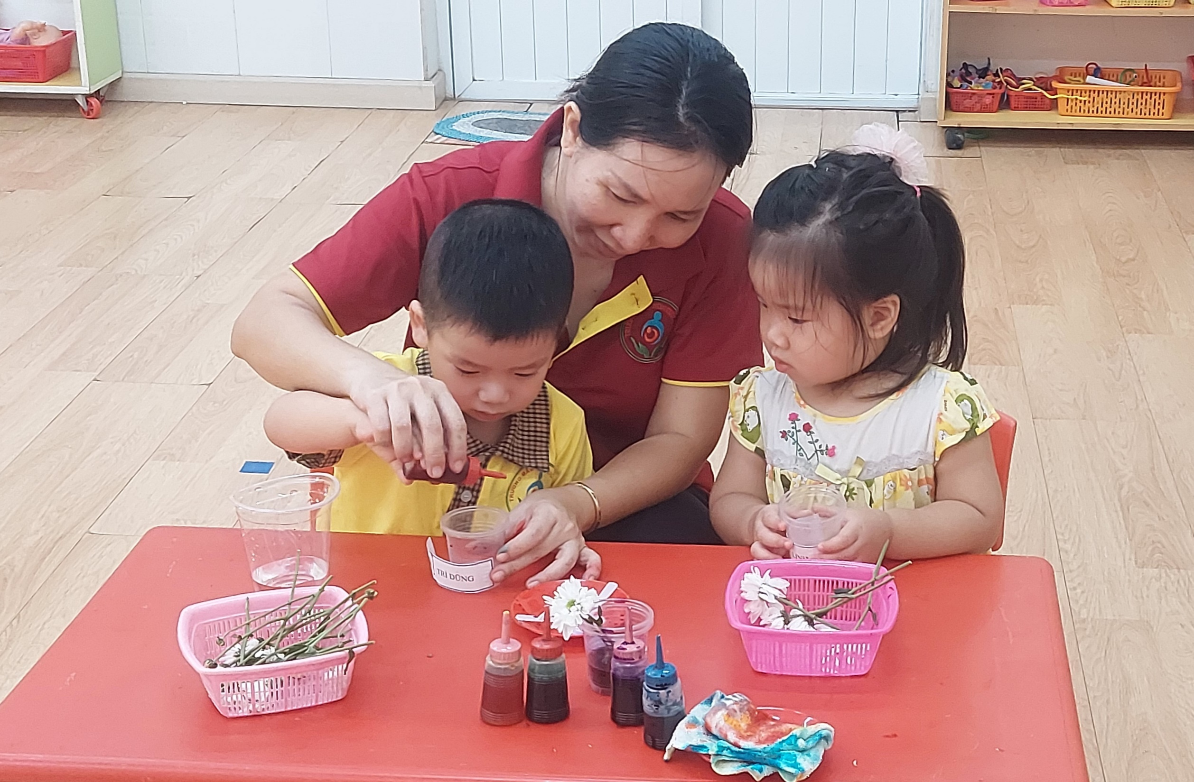

Slide 10
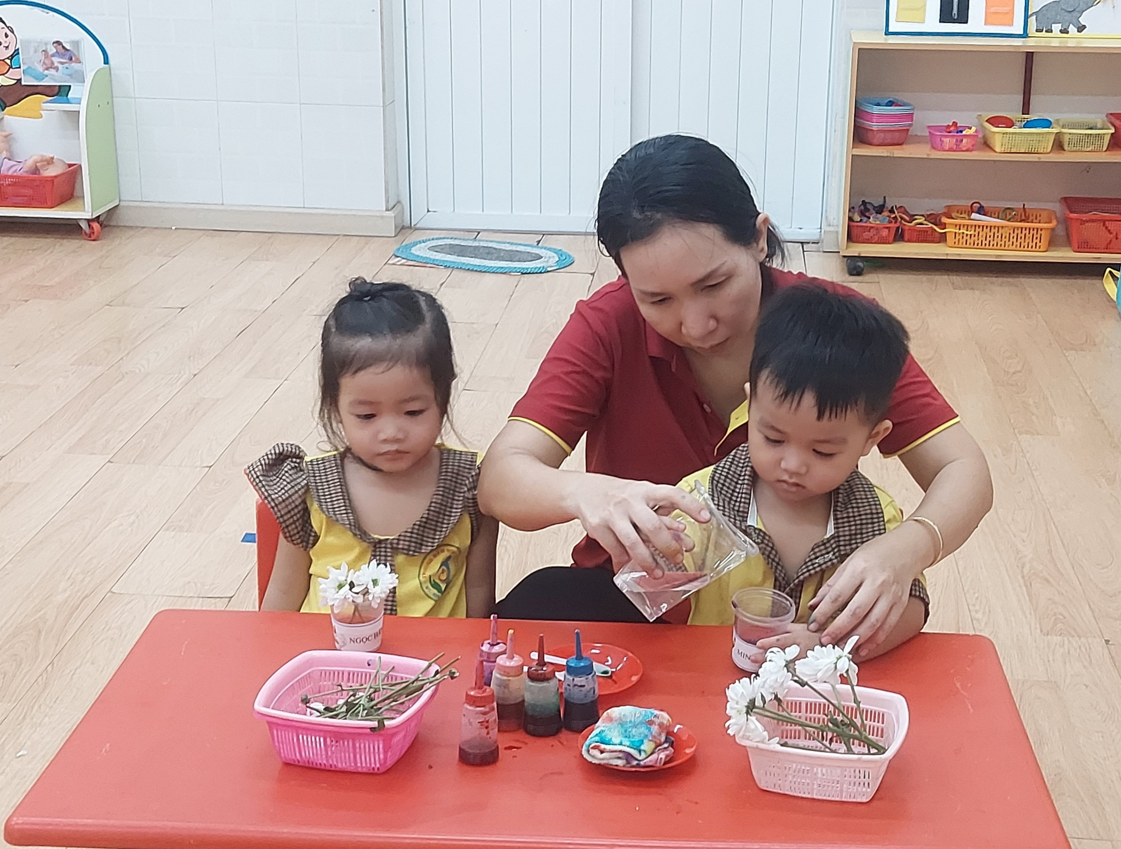
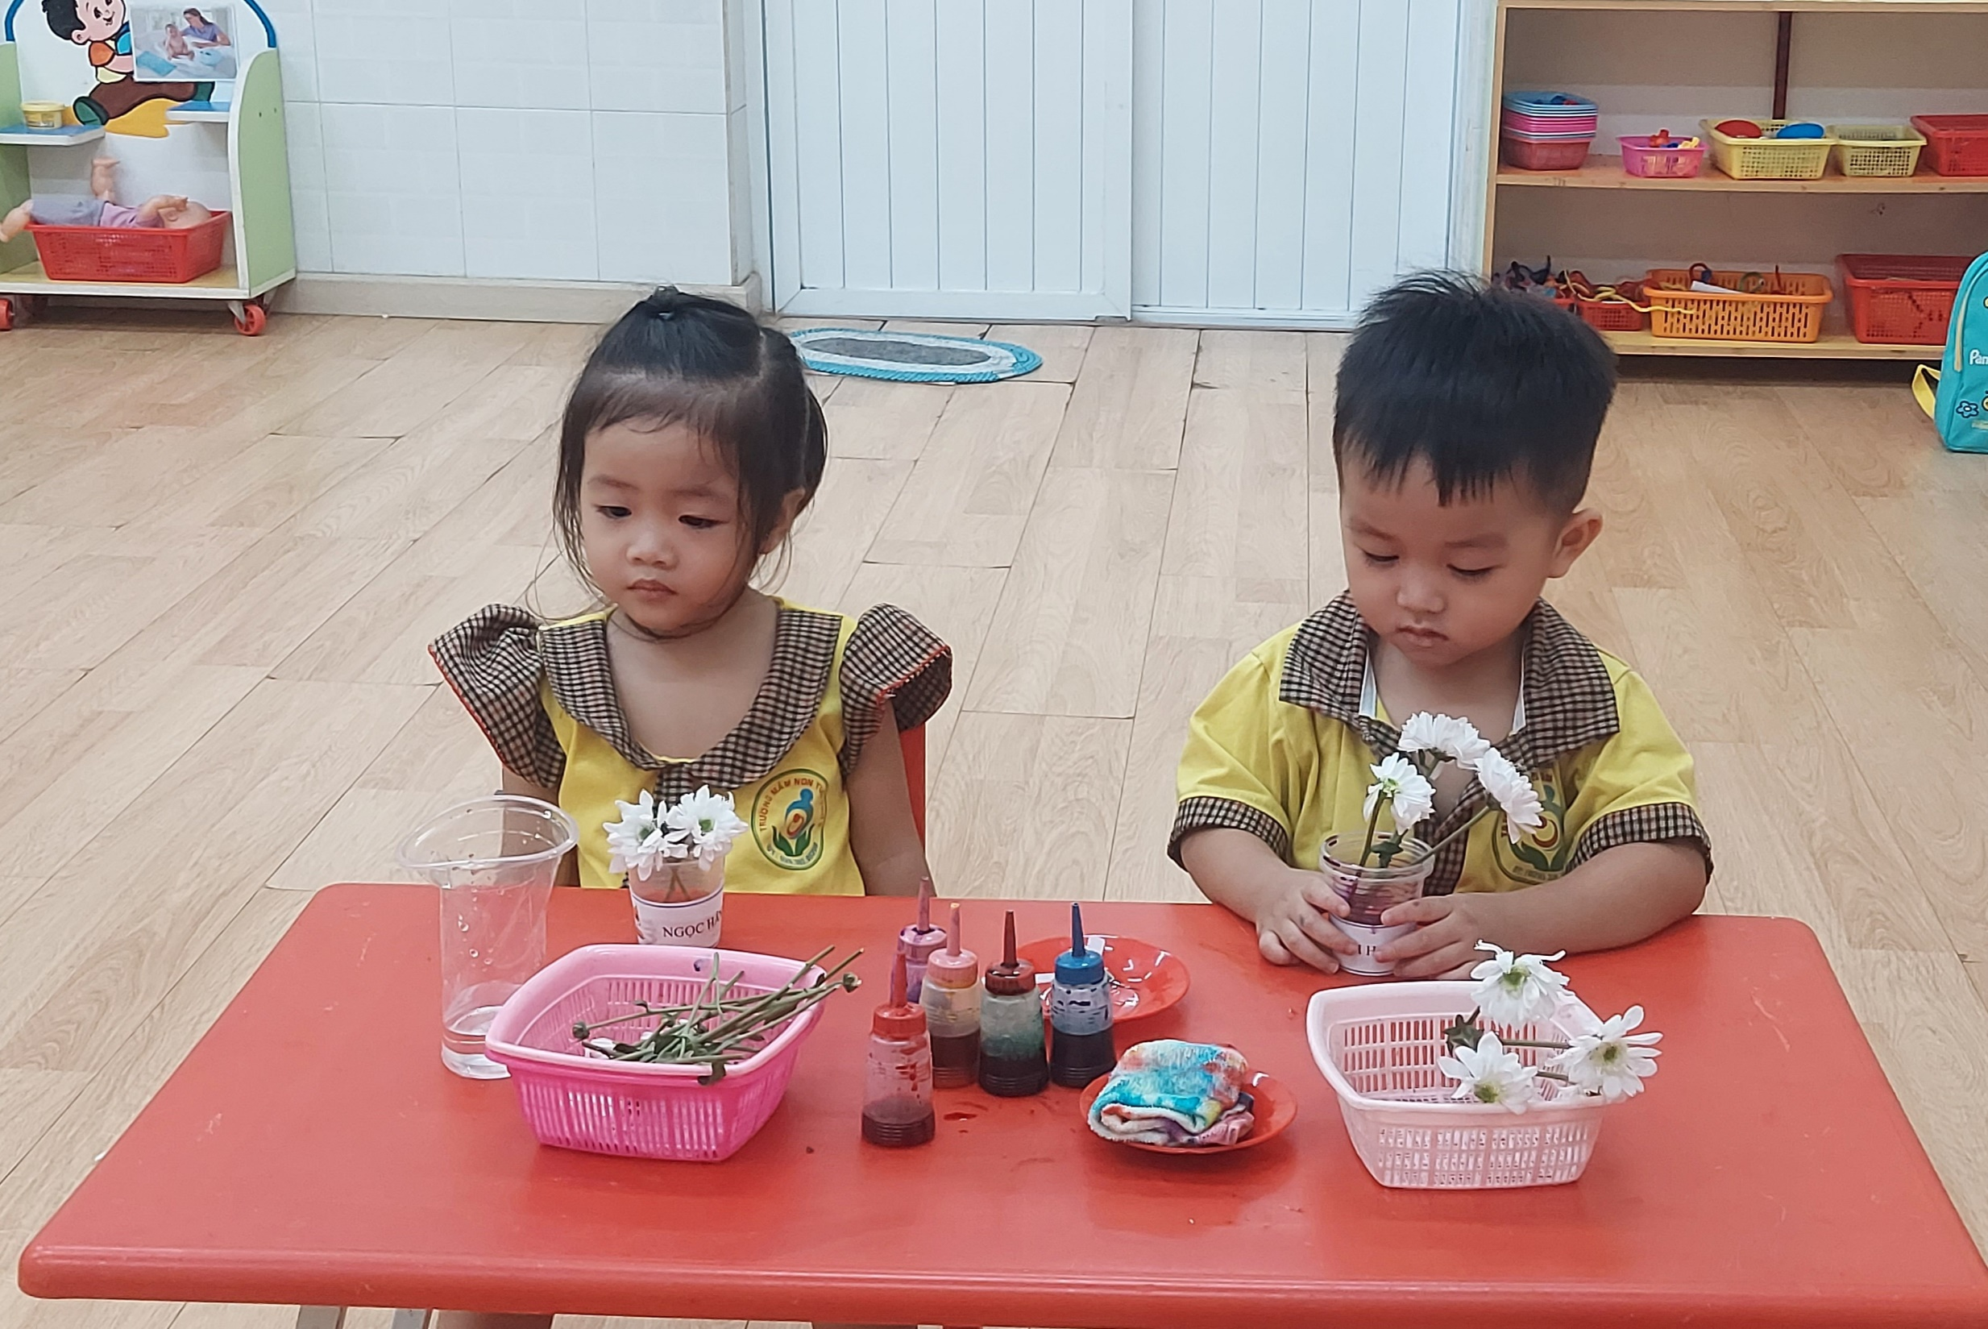

Slide 11
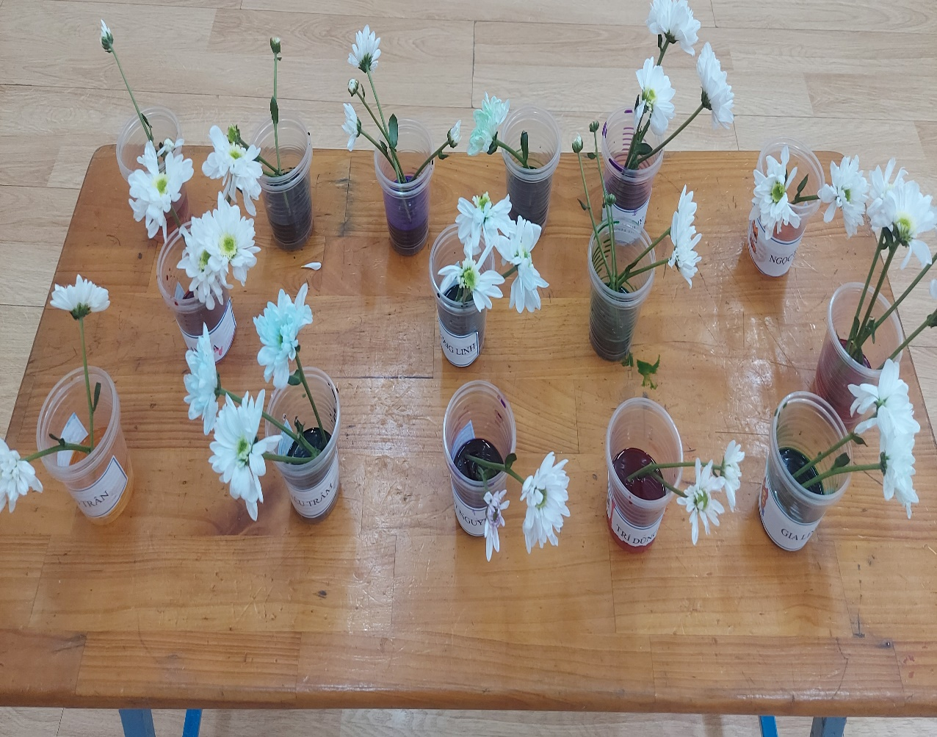
Cô và trẻ cùng quan sát sản phẩm mà con đã thực hiện

Slide 12
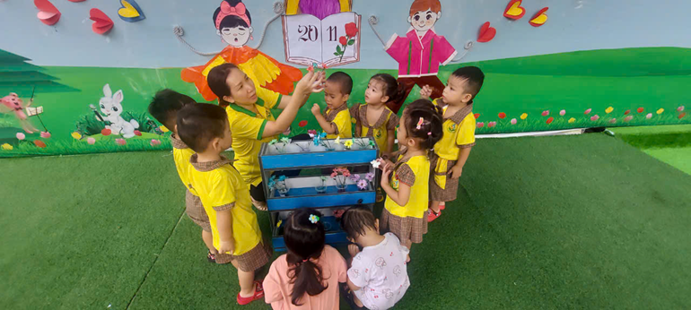
Cô tổ chức cho trẻ quan sát hhoa đổi màu vào ngày hôm sau

Slide 13
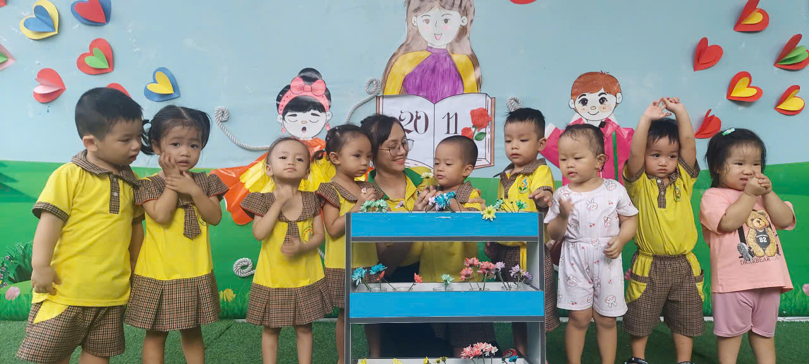
Con hứng thú khi thấy hoa của mình đổi thành các màu khác nhau

